Slide 1
Velkommen til - find en plads

Slide 2
Det vi gennemgår i aften
Program for turen
Transport
Forplejning
Pris
Tilmelding

Slide 3
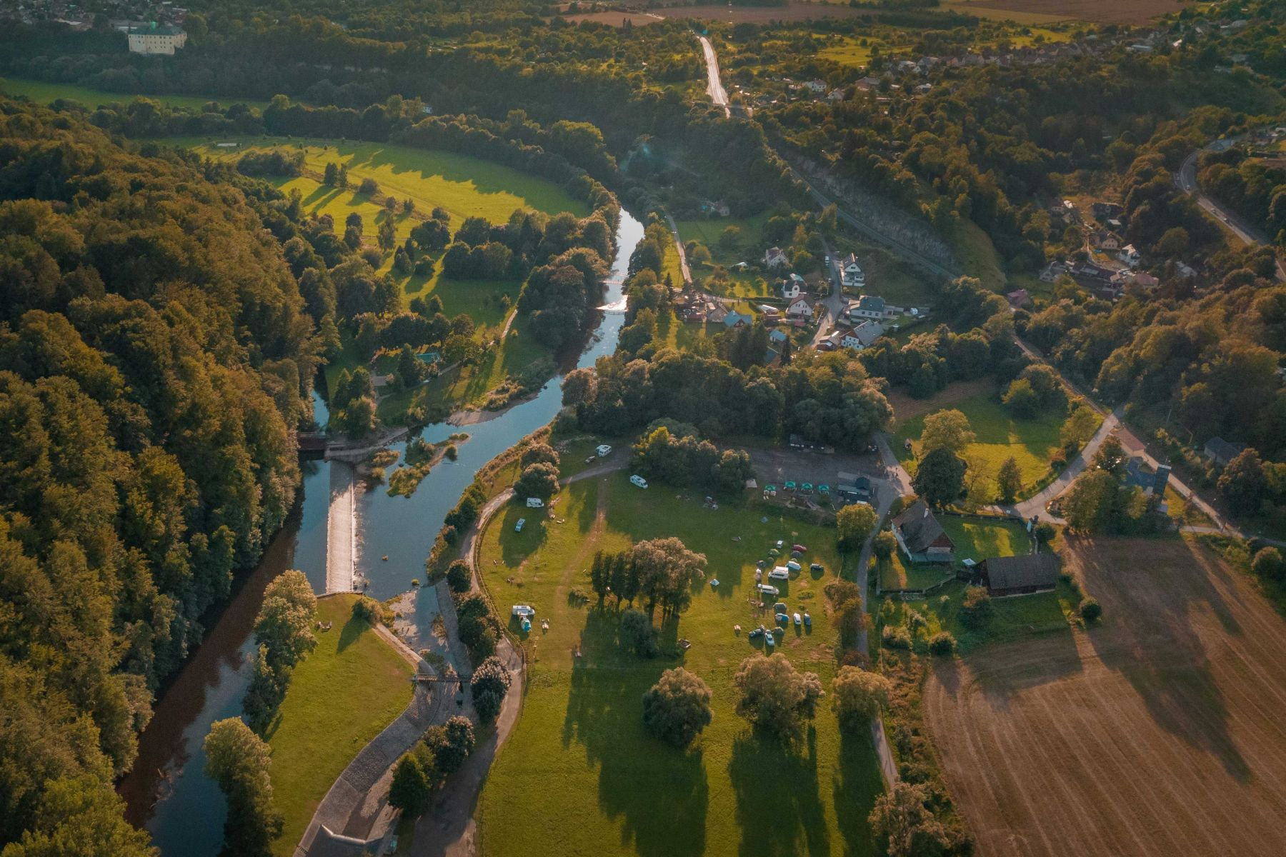
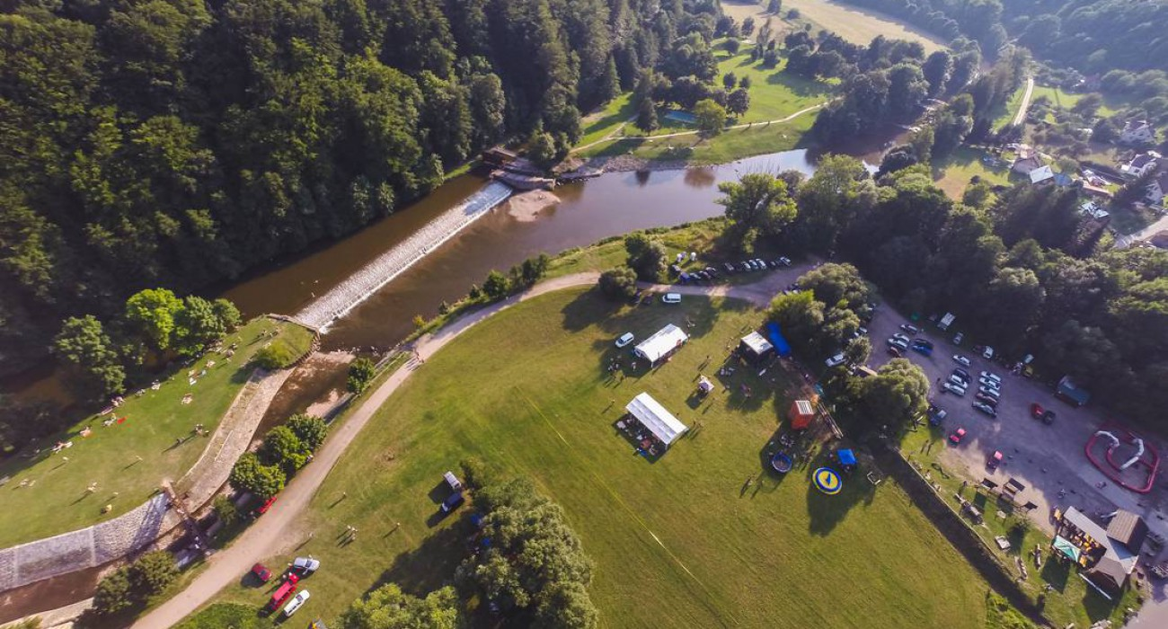
Dolanky

Slide 4
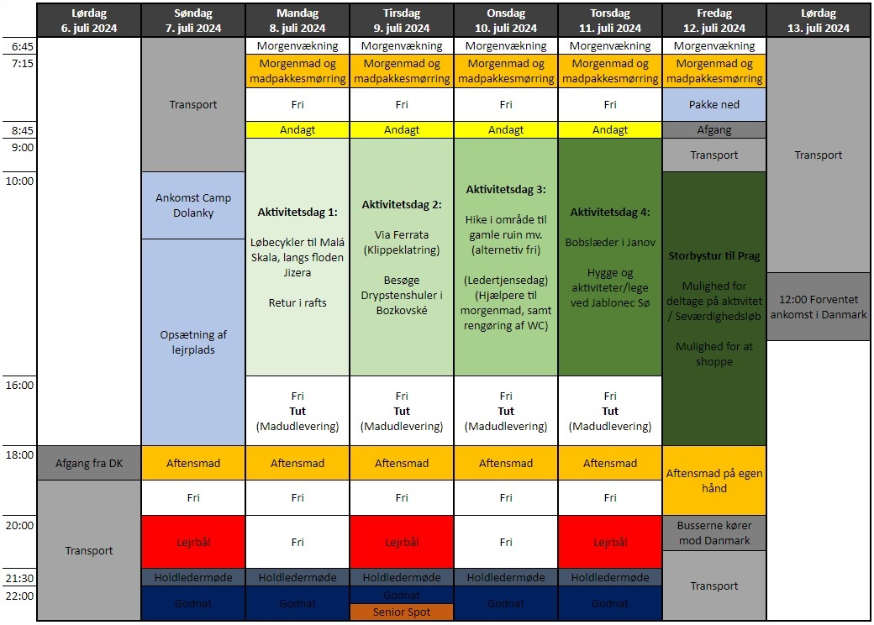
Planlagte aktivitetsdage

Slide 5
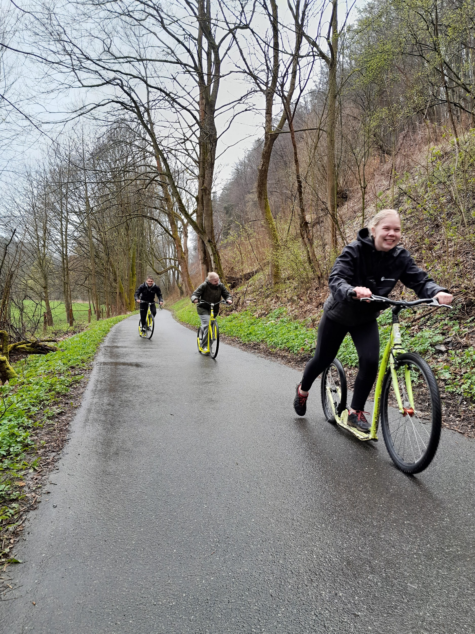
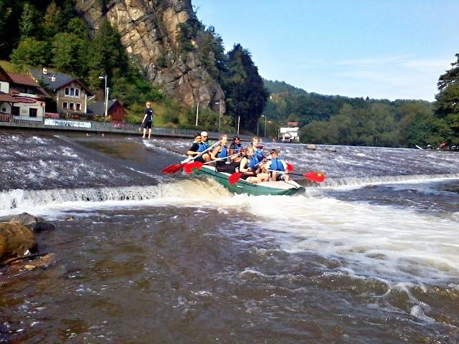
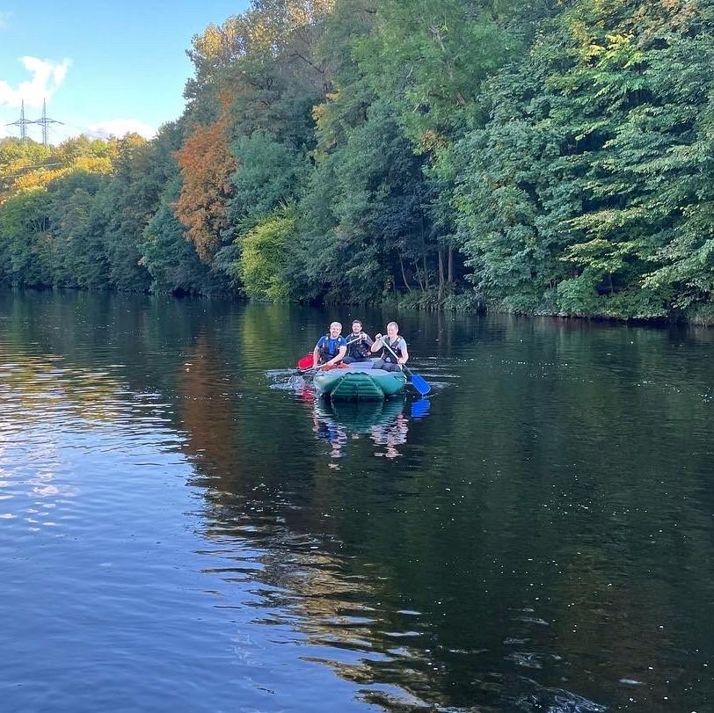
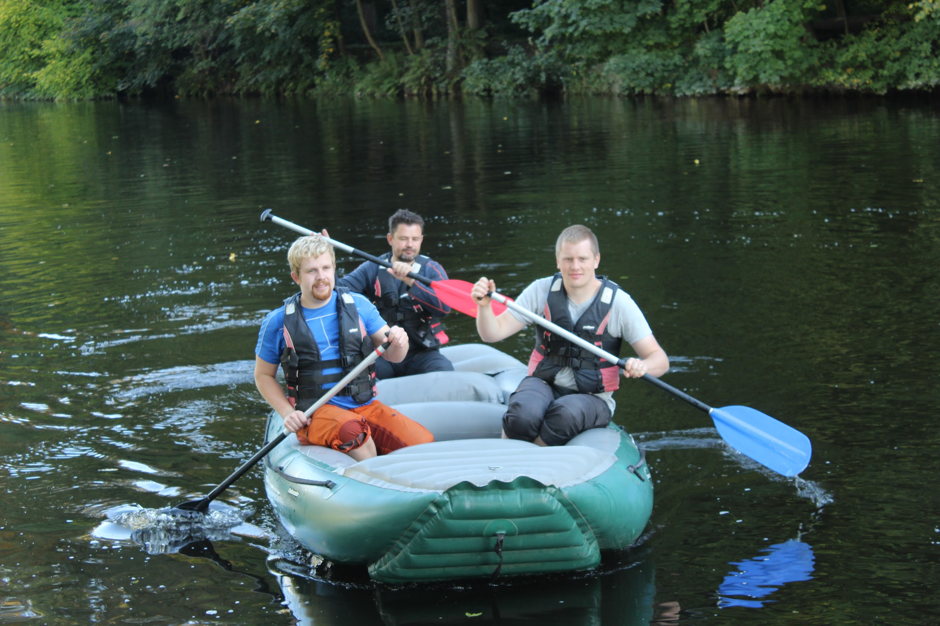
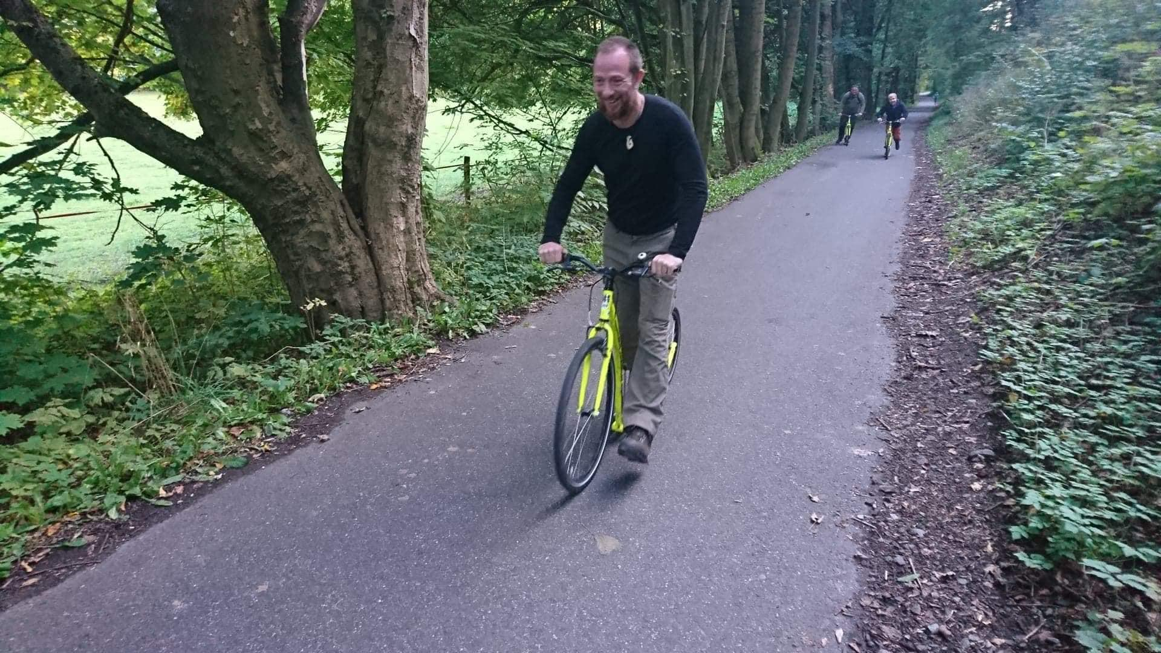
Løbecykler og rafting

Slide 6
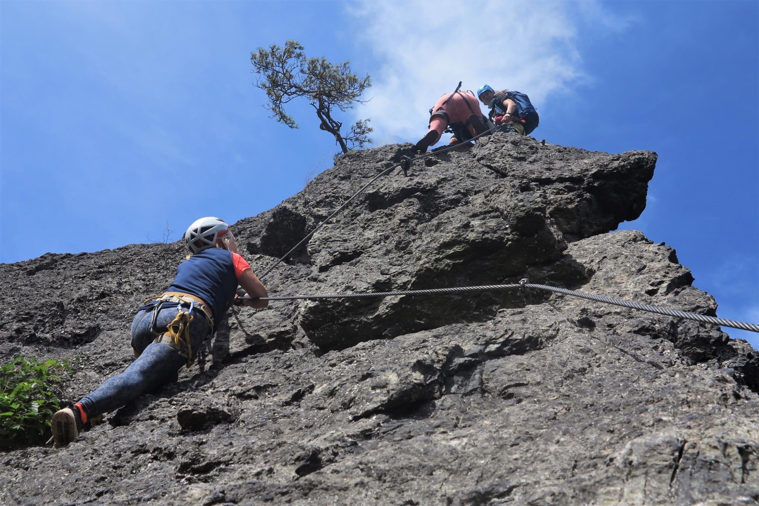
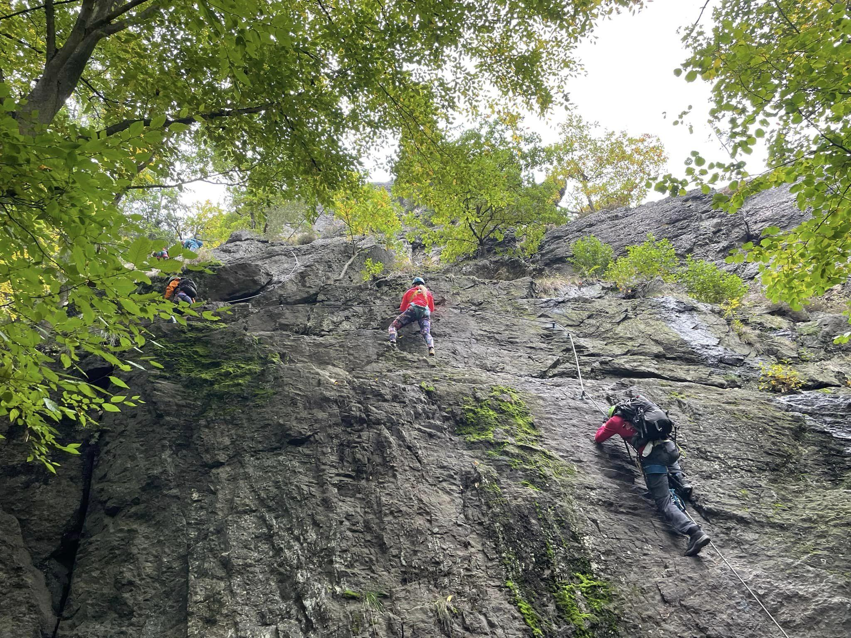
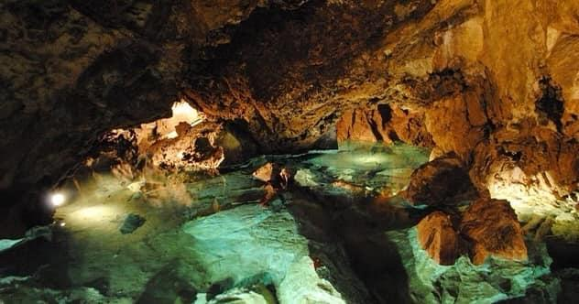
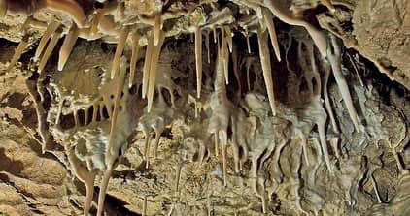
Via Ferrata

Slide 7
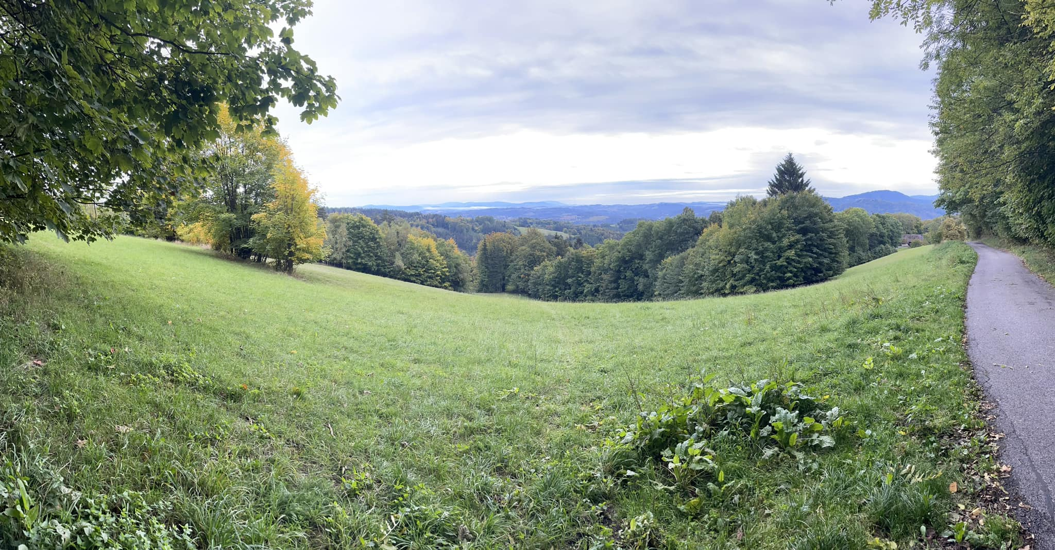
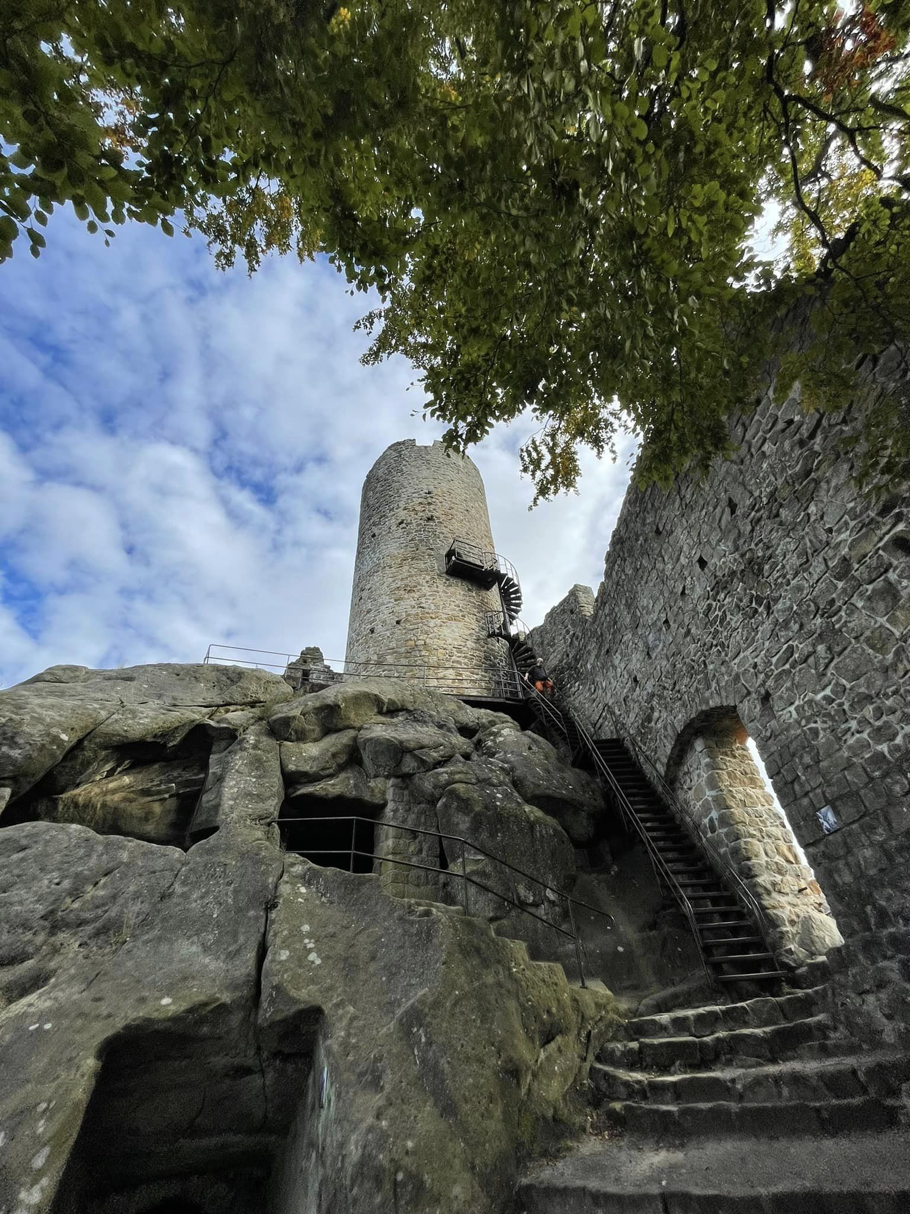
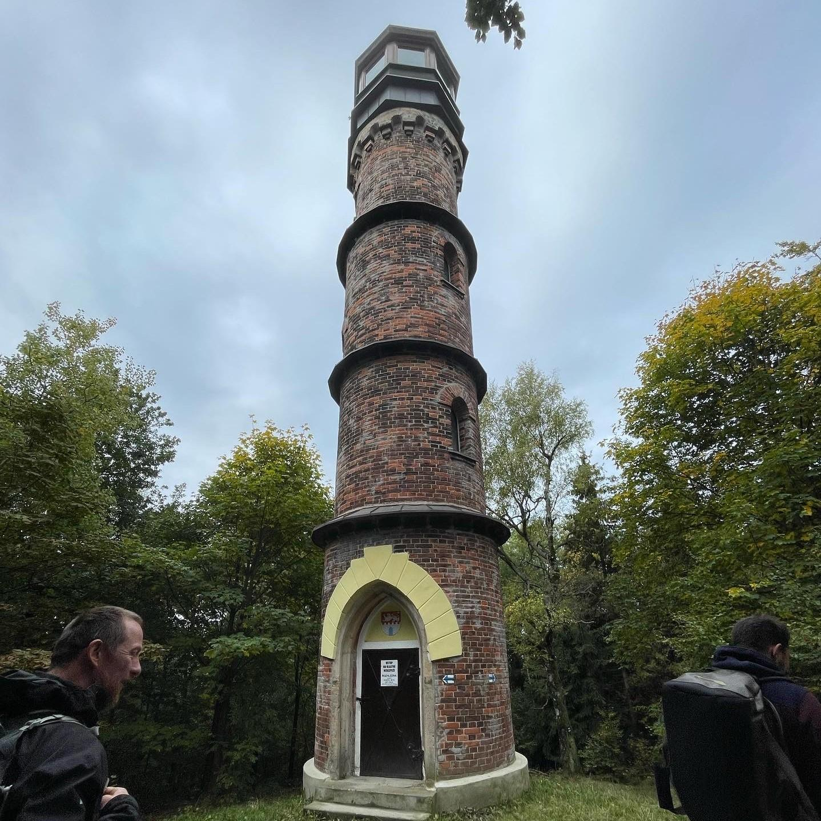
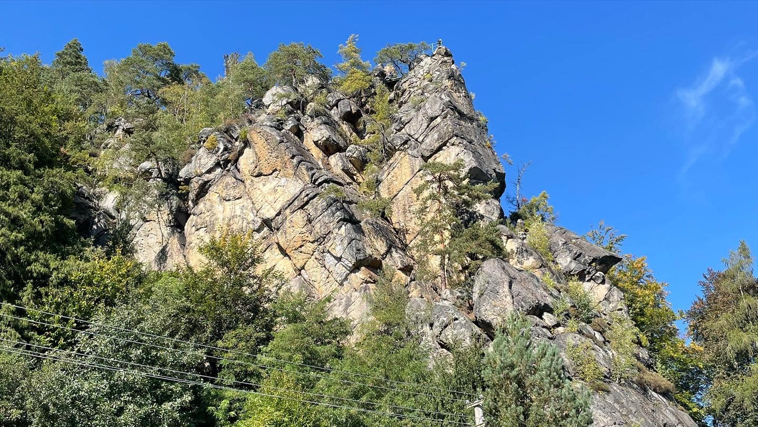
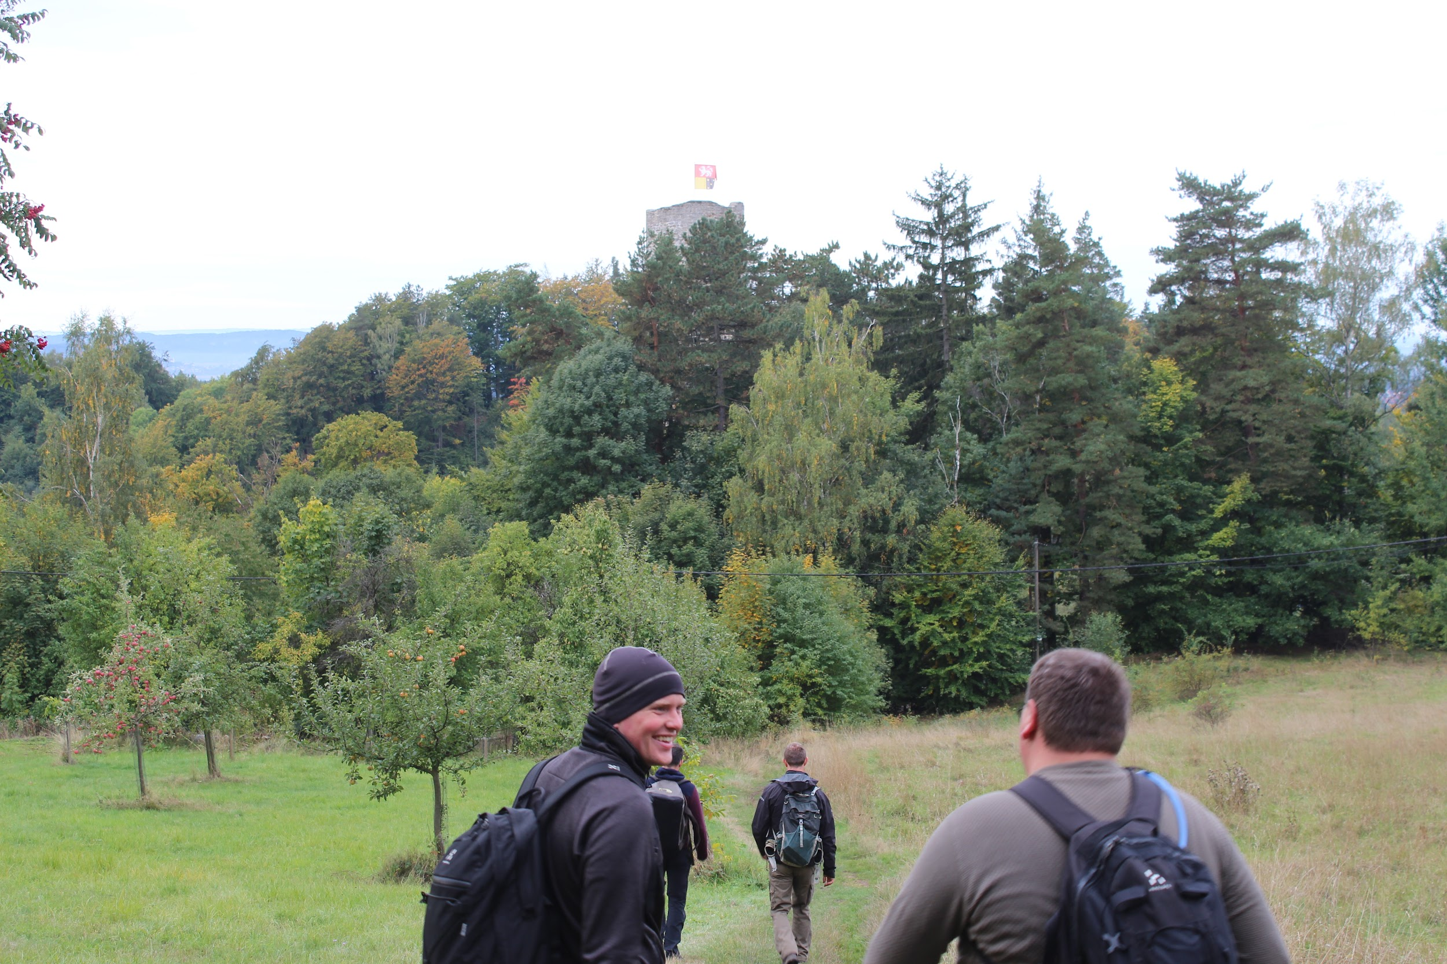
Fridag - Hike

Slide 8
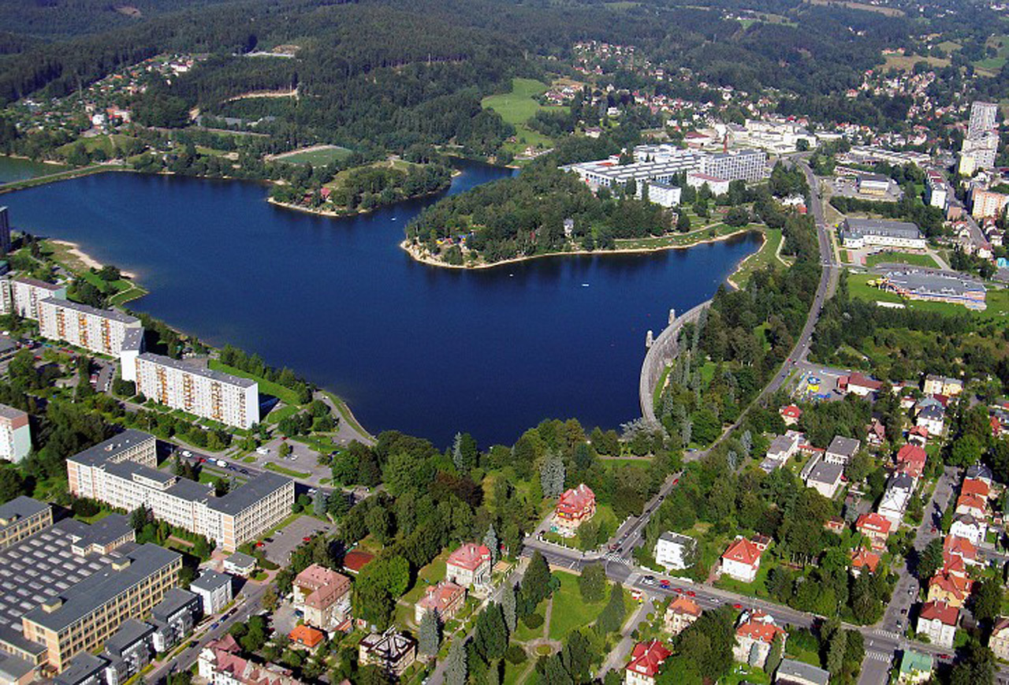
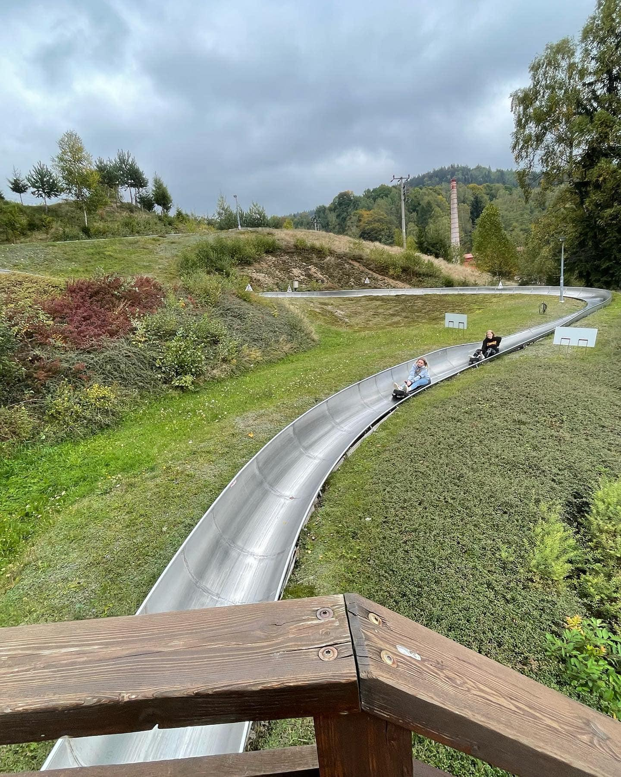
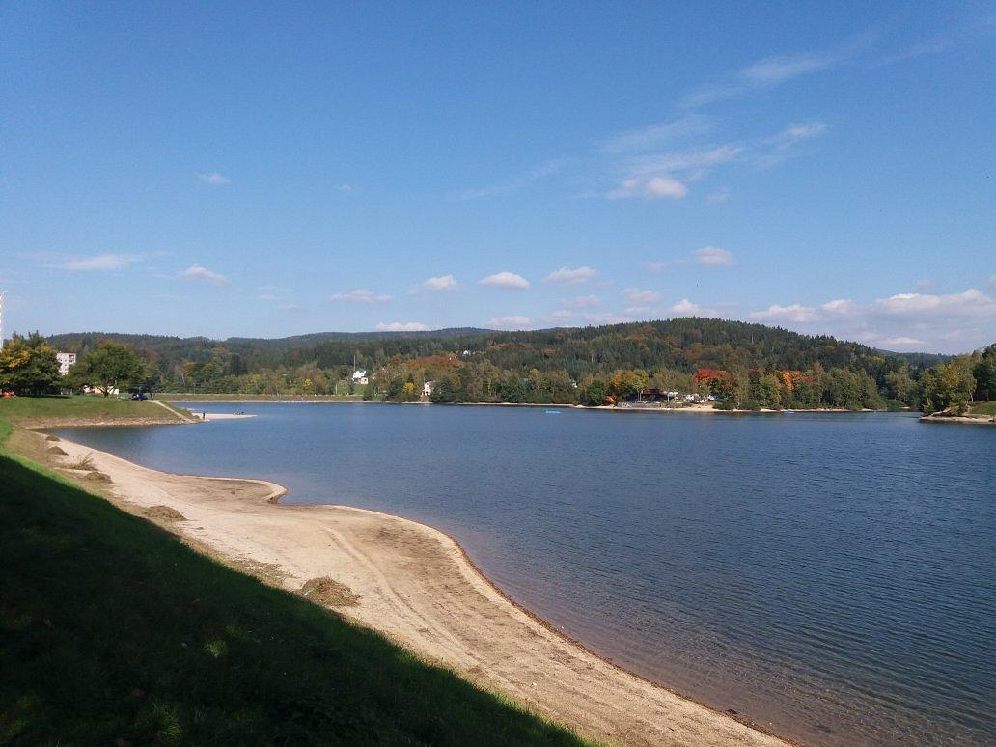
Bobslæder og badesø

Slide 9
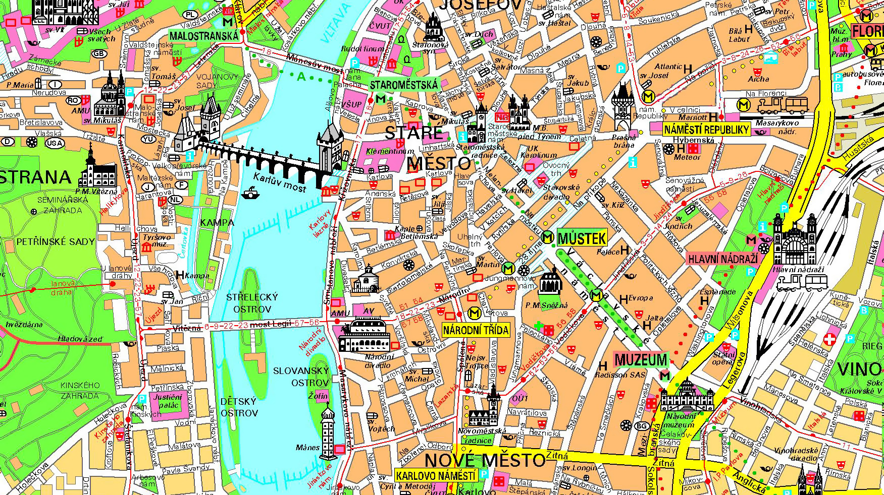
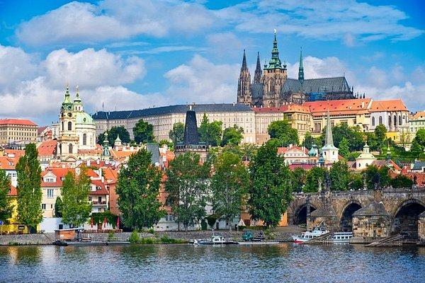
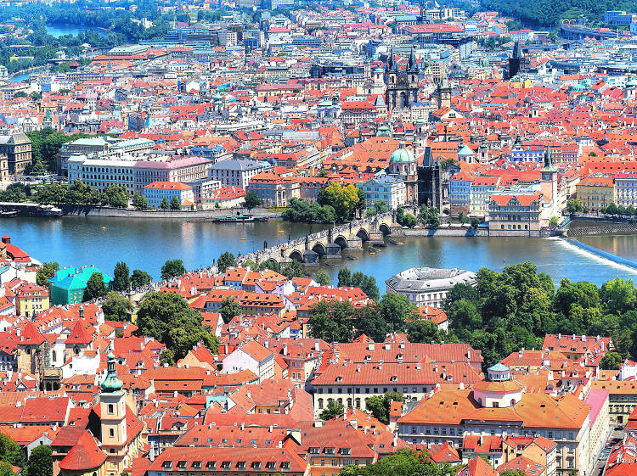
Prag

Slide 10
Senior Spot

Slide 11
Mad
Morgenmaden ske-mad og brød
Frokost består at smurt sandwich
Aftensmaden laves på kredshold over trangia, gas kogeblus eller bål

Slide 12
transport
Sker med bus
Opsamling flere steder i landsdelen
Mere info, når tilmeldingen er på plads

Slide 13
Pris
INDSÆT Kredsen pris her
500 kr. upfront - resten via kredsen
Hvad er med:
Transport, Forplejning, Lejrplads og Aktivitetsdage
Bord og bænke
Hvad er IKKE med:
Aftensmad i Prag
Eventuelle seværdigheder i Prag
T-shirt (valgfri ved tilmelding)
Gas

Slide 14
Tilmelding
Via medlemsservice
500 kr betales ved tilmelding
Resten opkræves via kredsen i marts/april måned
Tilmeldingen åbner den 1. januar 2024 og lukker 1. marts 2024
Ved tilmelding skal der oplyses PAS nr. (Tjekkeisk lovkrav)

Slide 15
Spørgsmål…?

Slide 16
Tak for i aften

